Slide 1
সবাইকে
শুভেচ্ছা

Slide 2
শিক্ষক পরিচিতি
মোঃরকিবুল ইসলাম রিপন
সহকারি শিক্ষক
হুগড়া সরকারি প্রাথমিক বিদ্যালয়
টাংগাইল সদর, টাংগাইল।

Slide 3
পাঠ পরিচিতি
বিষয়ঃ প্রাথমিক গণিত
শ্রেনিঃ ২য়
পাঠঃযোগ- ২.২
সময়ঃ ৪০ মিনিট

Slide 4
শিখনফলঃ
৯.১.১: উপকরন ব্যবহার করে যোগ করতে পারবে।
(যোগফল ১০০ এর বেশি হবে না)

Slide 5
পাঠের শিরোনাম
যোগের ধারণা

Slide 6
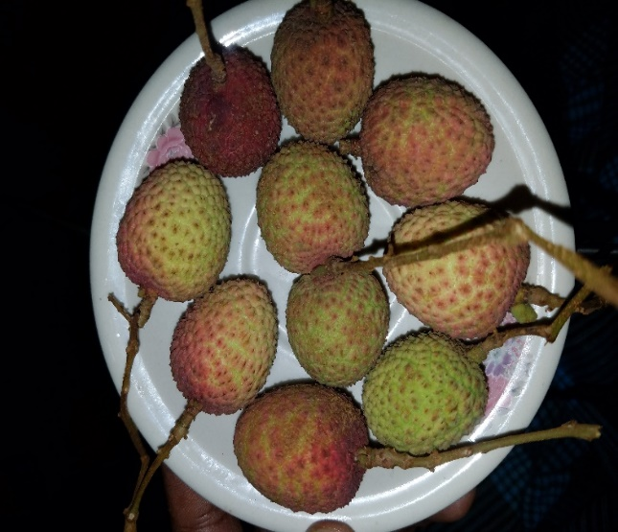
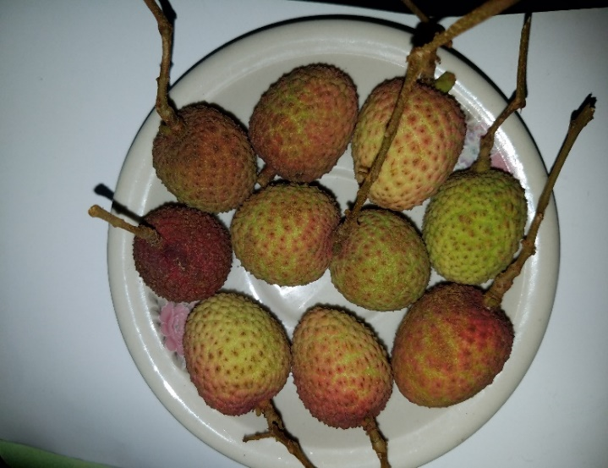
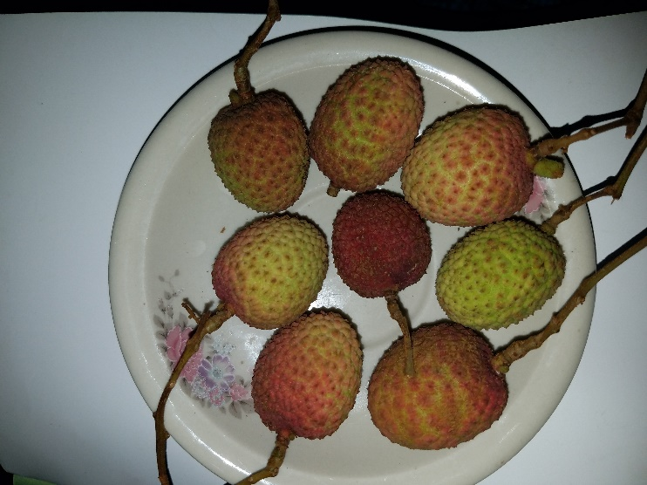
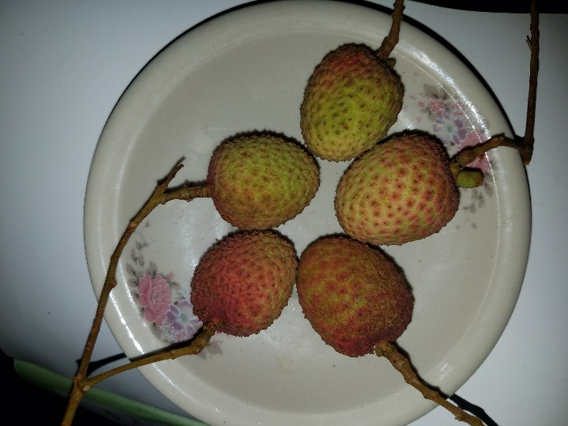
১০
১০
১০
৮
৫
Notes:
শিক্ষাথীদের ডেকে গনণা করতে দেব একক দশক বোঝাব।

Slide 7
10
10
10
গাণিতিক বাক্য লিখিঃ ২৮+১৫=৪৩

Slide 8
আমরা এককের স্থান থেকে শুরু করব
এটি হবে ৮+৫ যা১০ থেকে বেশি

Slide 9
দশক
এ কক
২৮
+১৫

Slide 10
দশক
এ কক
২৮
+১৫
৪৩

Slide 11
চকবোর্ডের ব্যবহারঃ
2 8
+1 5
2 8
+1 5
2 8
+1 5
3
4 3
প্রত্যেক স্থানের সংখ্যার
পাশে খাড়াভাবে দাগ টানি
দশক স্থানের অঙ্ক যোগ করি (২৮+১৫=৪৩)
একক স্থানের অঙ্ক যোগ করি (৮+৫=১৩)

Slide 12
10
10

Slide 13
একক কাজঃ
২ ১
+১ ৯
২ ৫
+২ ৫
Notes:
উপকরন ব্যবহার করে যোগ করতে দেব।

Slide 14
মূল্যায়নঃ
২ ৭
+১ ৩
২ ৪
+১ ৬
২ ৭
+১ ৩
Notes:
বই, গাছের পাতা ও কাঠি ব্যবহার করে যোগ করতে দেব।

Slide 15
সবাইকে আন্তরিক ধন্যবাদ

